Slide 1
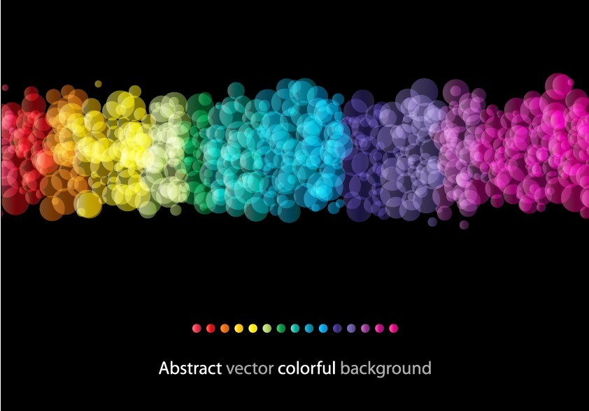
超星移动图书馆
图书馆悦读机
时代改变阅读 阅读改变生活

Slide 2

时代改变阅读
电子信息 时代
电气时代
蒸汽时代
铁器时代
青铜器时代
石器时代

Slide 3

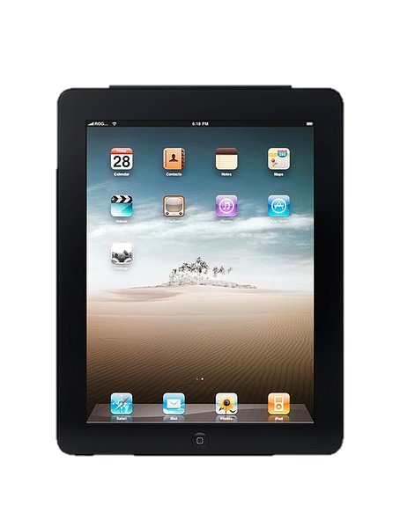
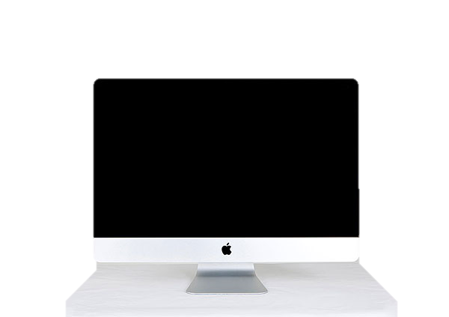
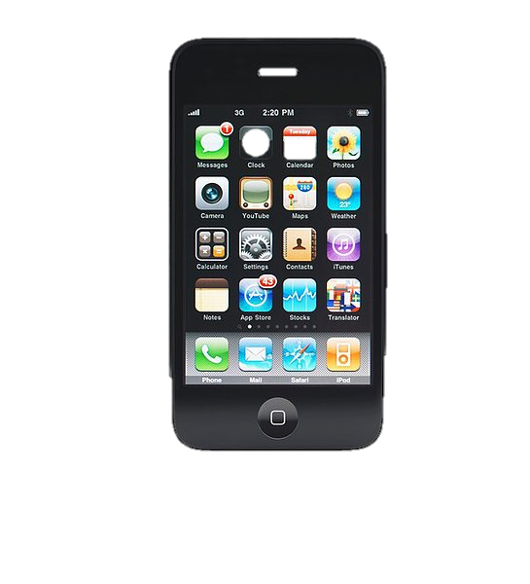
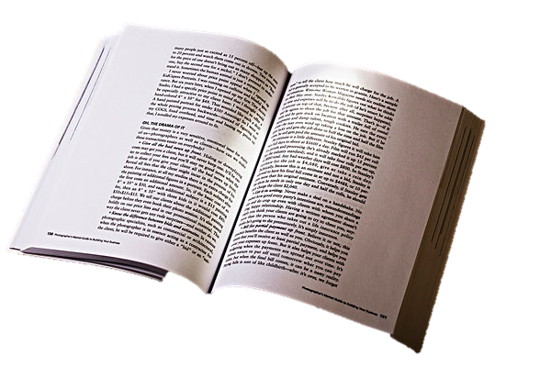

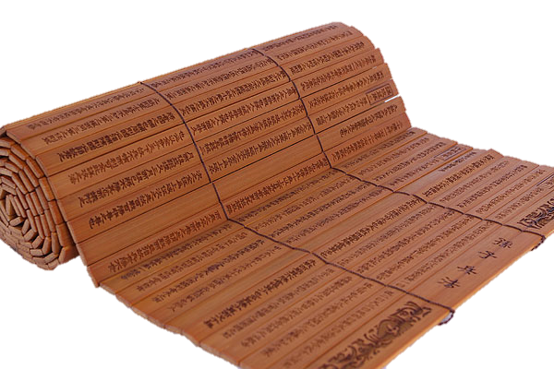
阅读 载体 的改变

Slide 4
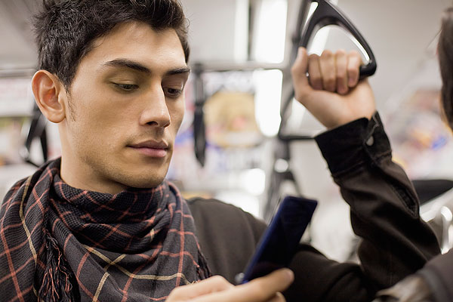

阅读 时间 的改变

Slide 5
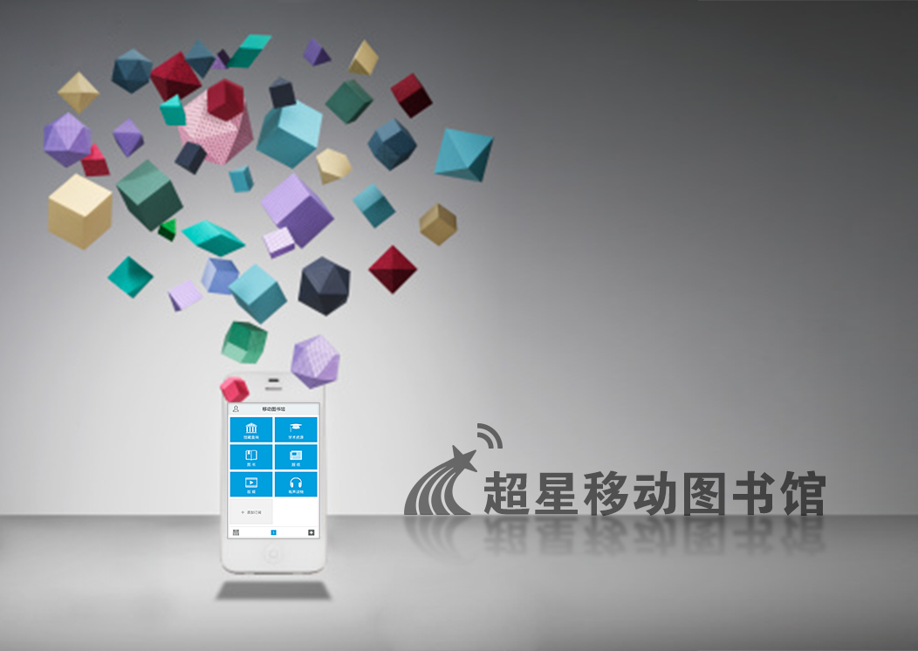

Slide 6
超星移动图书馆主要功能
书架
学术资源搜索
馆藏查询
公开课学习
报纸阅览
学术视频
条形码和二维码扫描
借阅信息、再借图书的一键续借

Slide 7
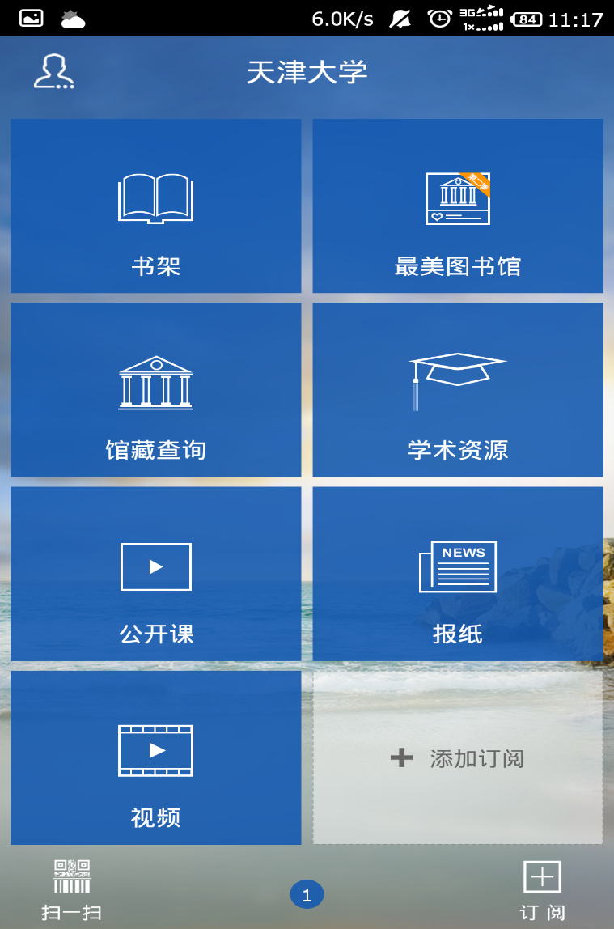
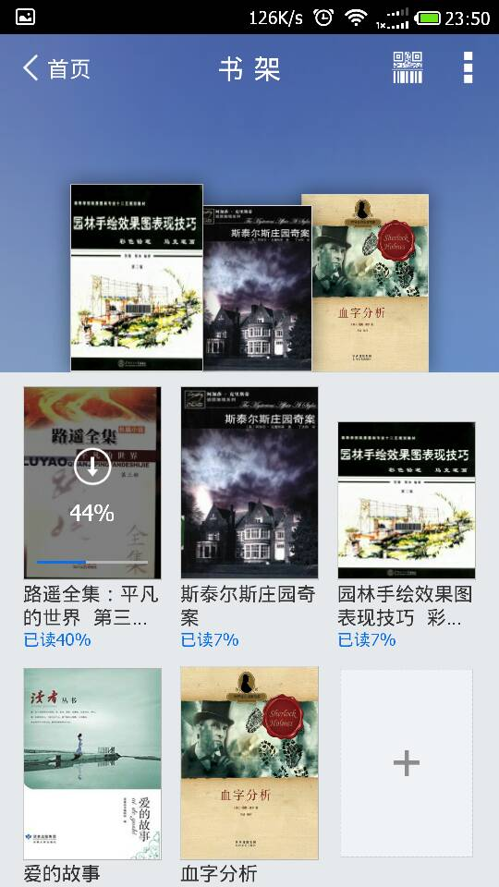

图书馆悦读机
功能全面
书
架
阅读记录

Slide 8
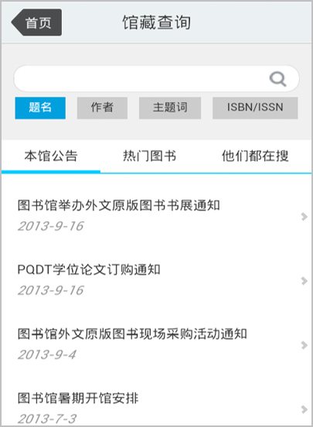
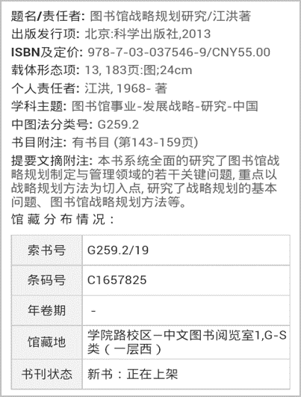
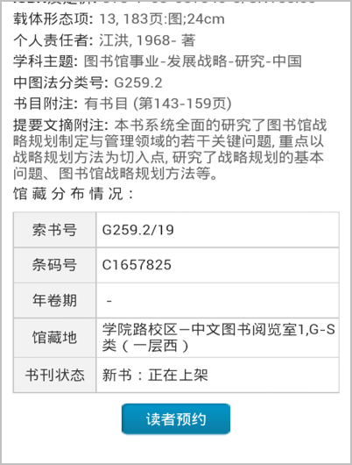

图书馆悦读机
功能全面
图书馆藏查询
查询界面
详细信息
在线预约

Slide 9
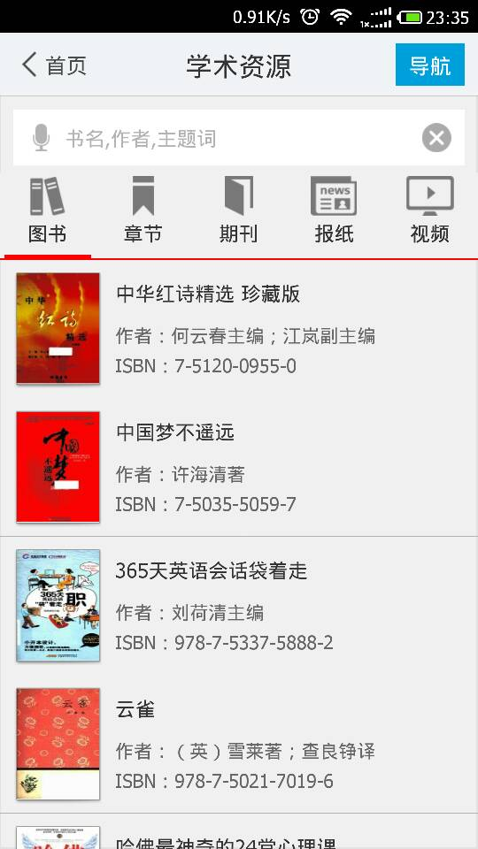
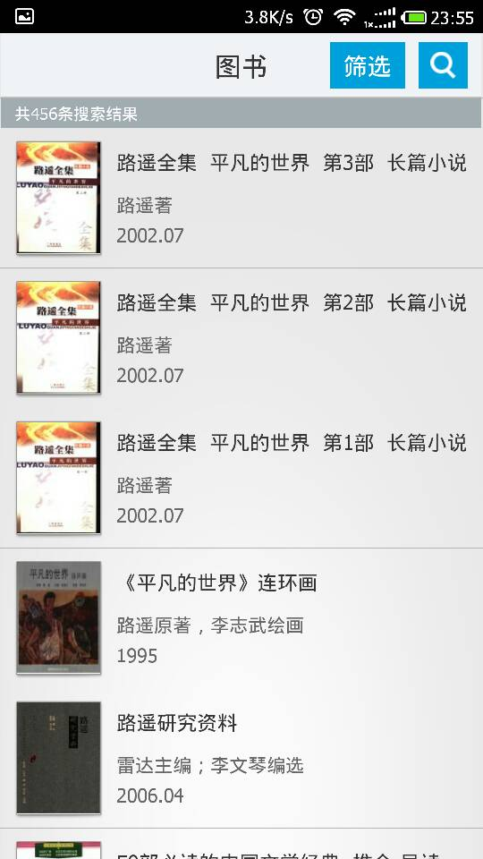
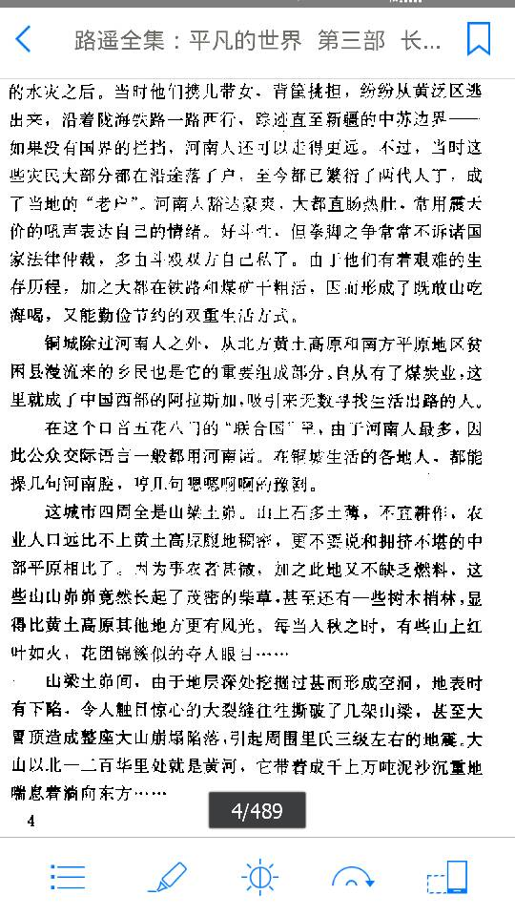
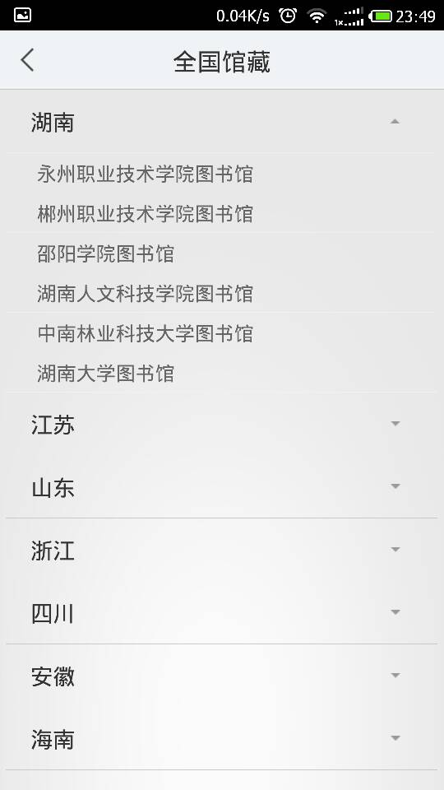
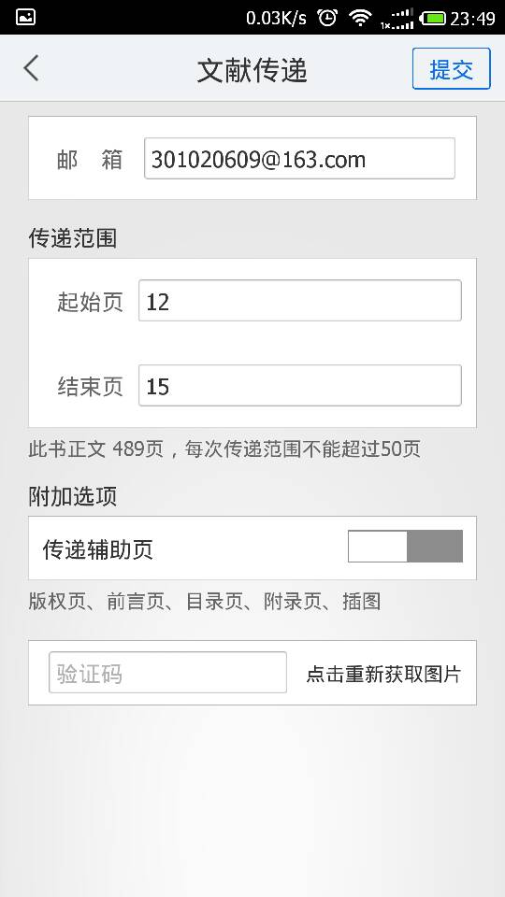

图书馆悦读机
功能全面
学术资源搜索
多频道一站检索
资源获取
直接阅读
在线传递
全国馆藏

Slide 10
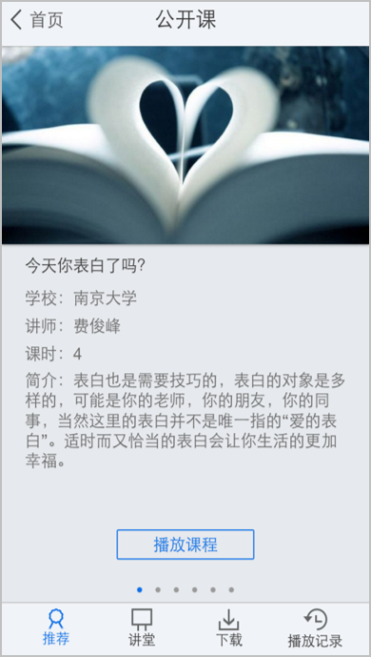
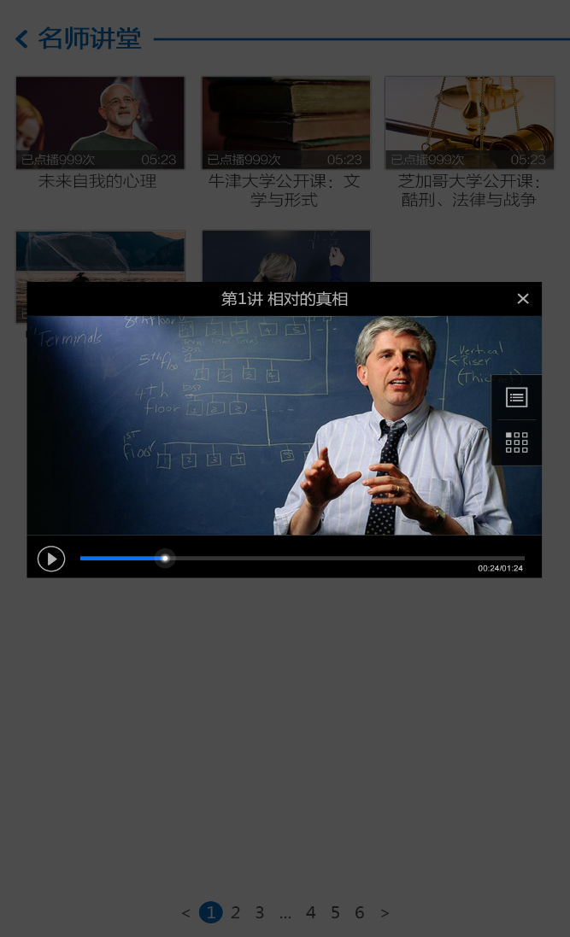
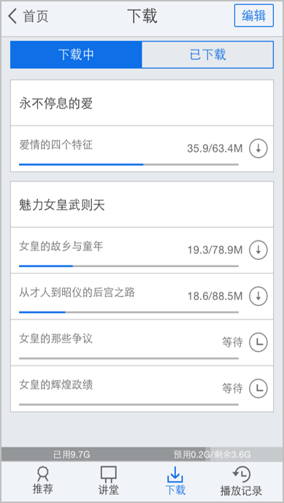

图书馆悦读机
功能全面
公开课学习
精选课程
在线播放
下载观看

Slide 11
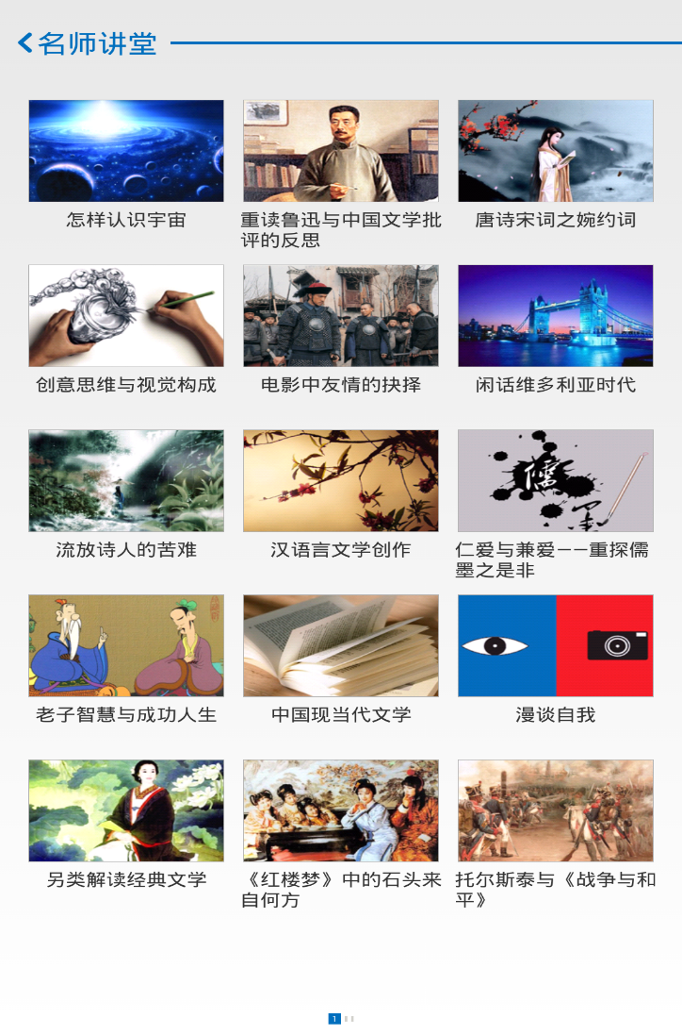


图书馆悦读机
功能全面
学术视频
精选课程
在线播放
下载观看

Slide 12
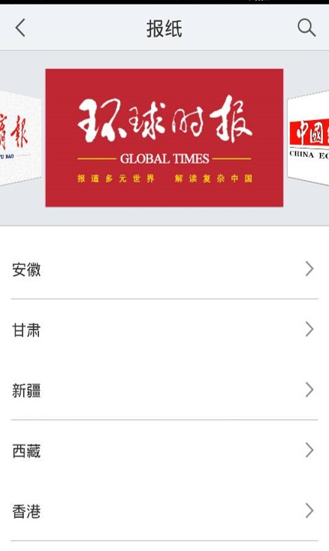
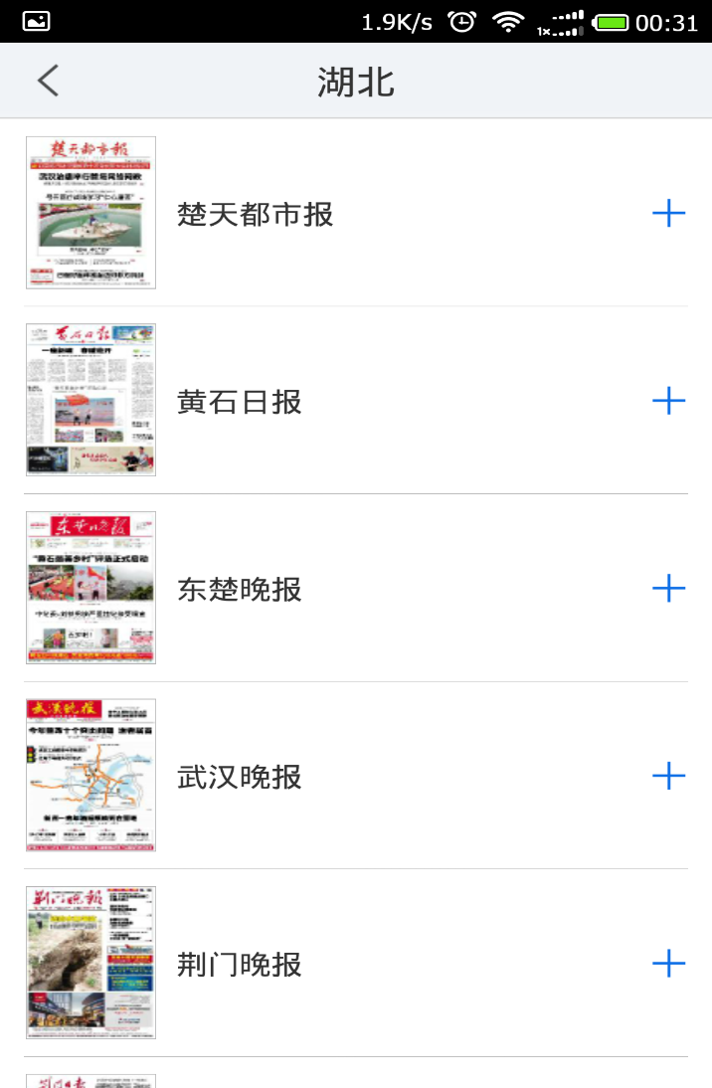
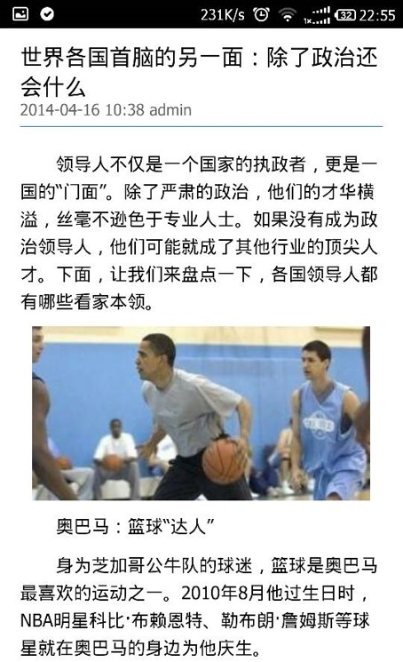

图书馆悦读机
功能全面
报纸阅览
300+报纸
在线阅读
图文并茂

Slide 13
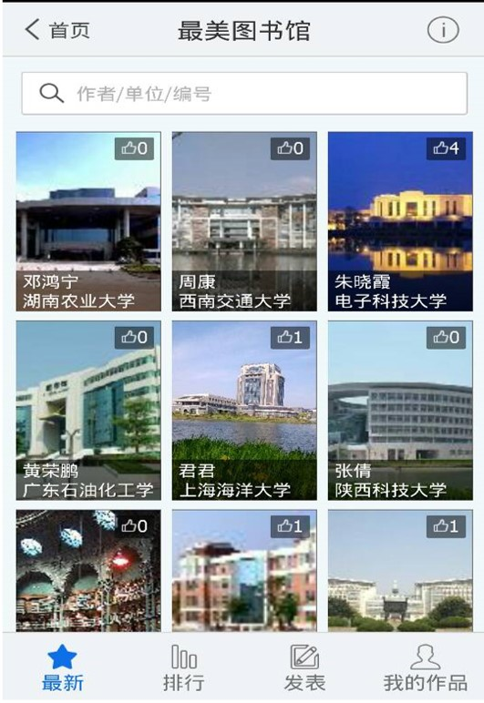
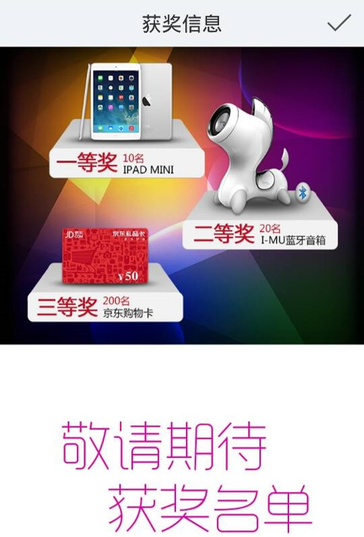

图书馆悦读机
功能全面
丰富的活动
拍照有奖
奖 品

Slide 14
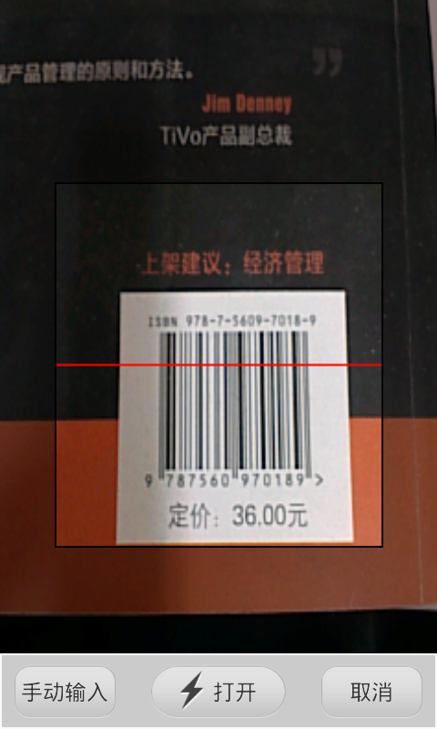
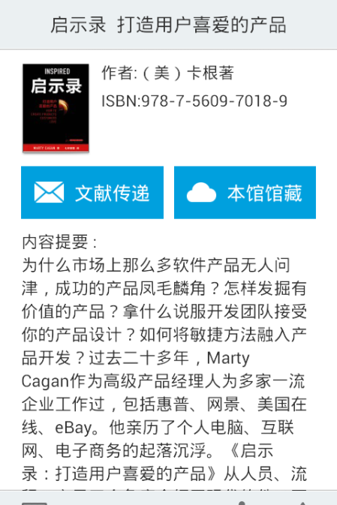
图书馆悦读机
功能全面
条形码和二维码扫描

Slide 15
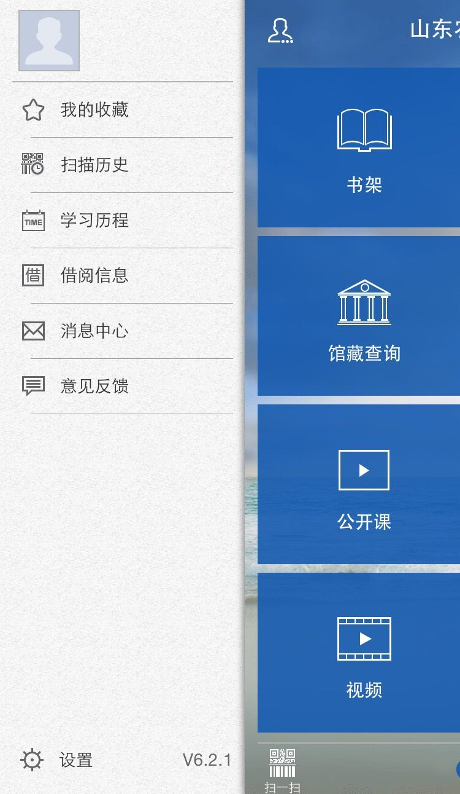
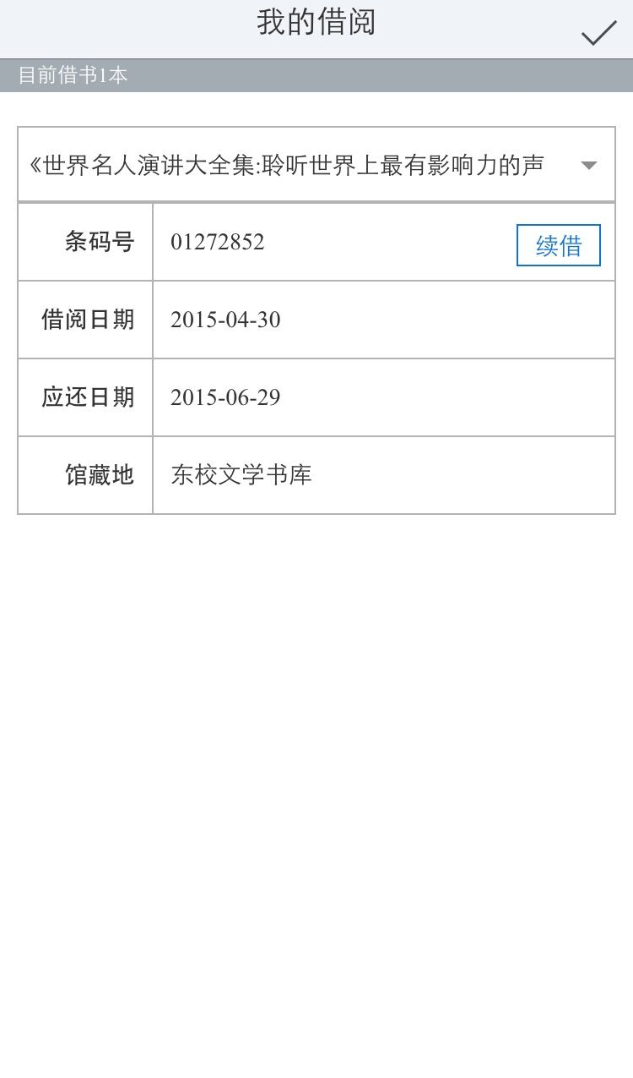
图书馆悦读机
功能全面
借阅信息
、一键续借

Slide 16
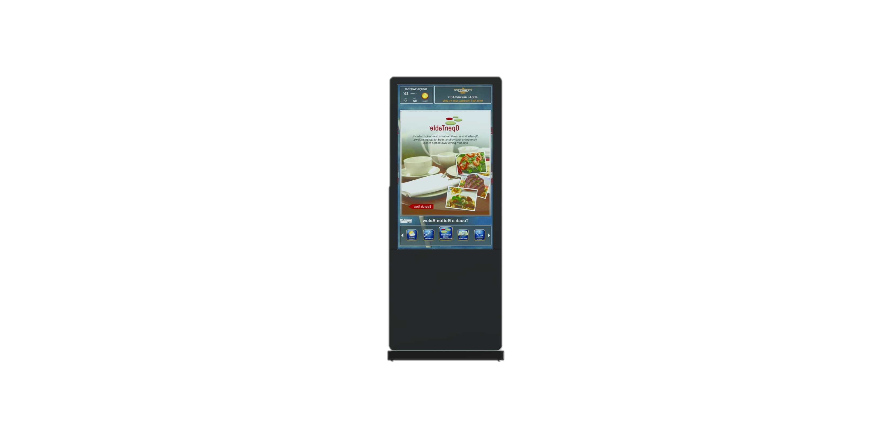
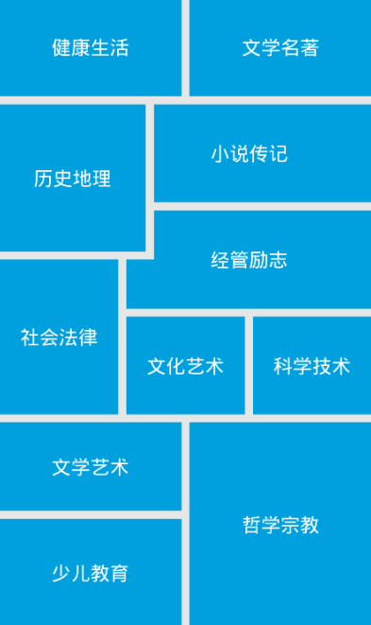
歌德电子书借阅机
新的技术：
触屏、二维码扫描…
24h轻松借阅
阅读方便
2000本精门图书，并每月定时更新
歌德借阅机
歌德借阅机

Slide 17
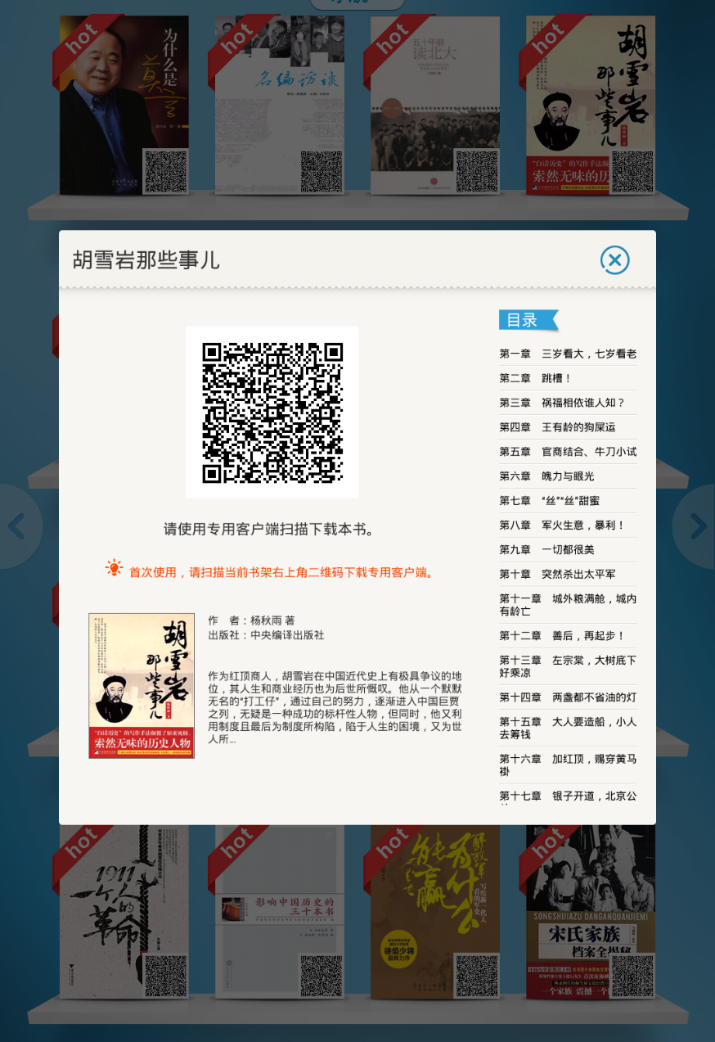
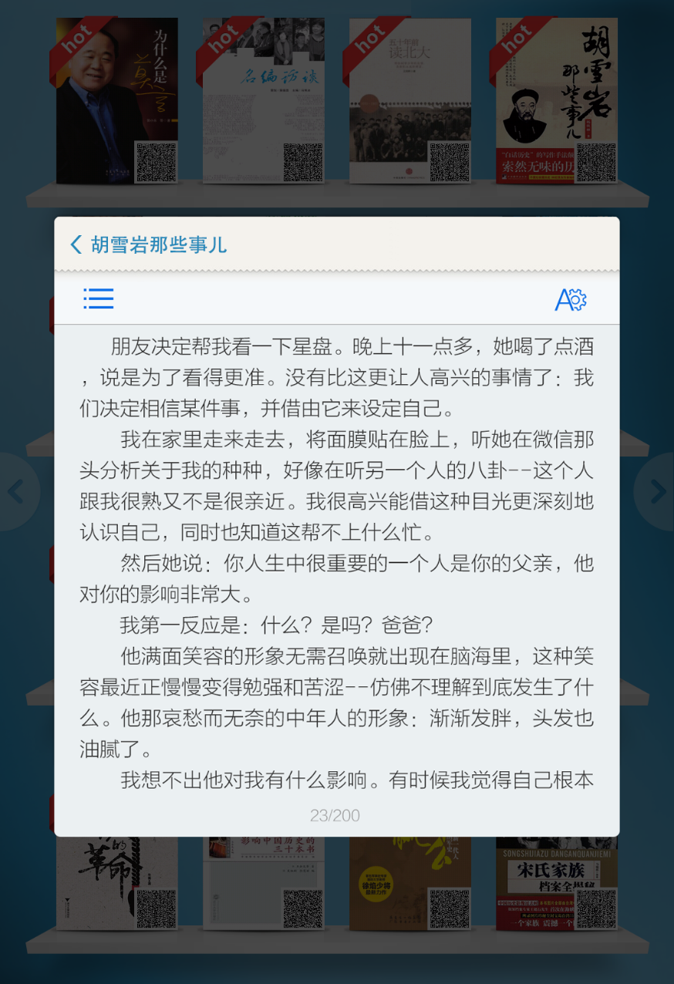
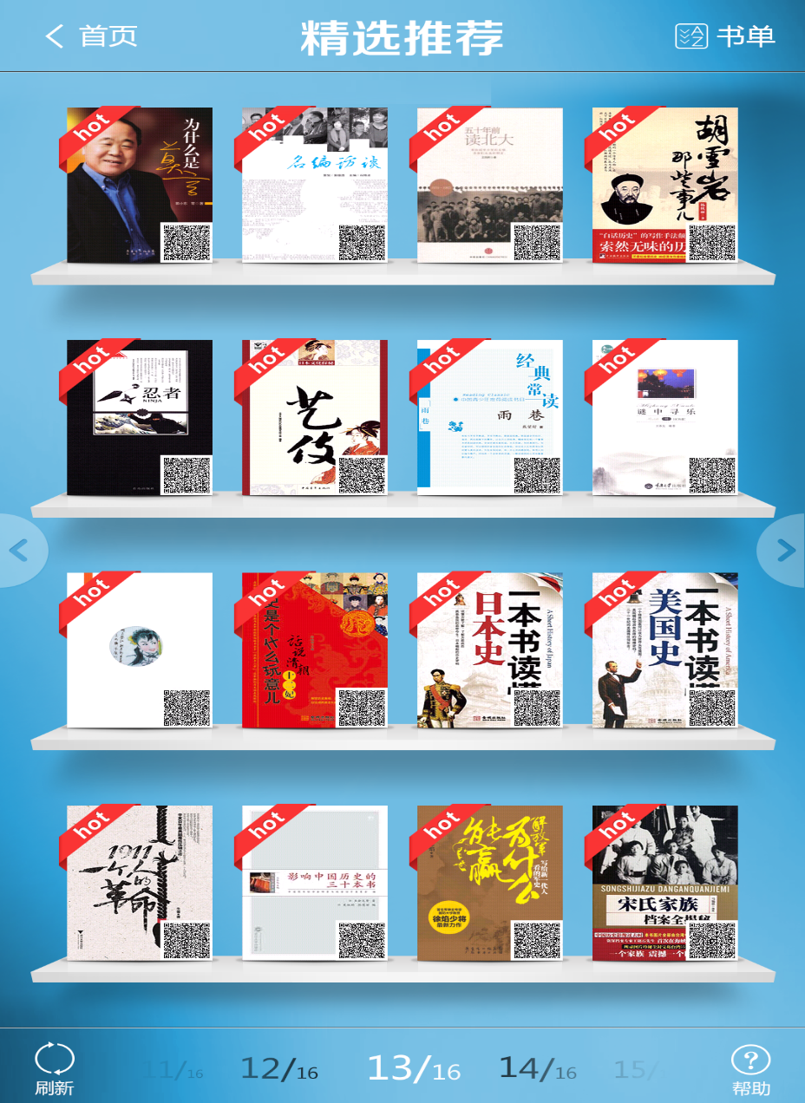
图书馆悦读机
细节优化
细节优化

Slide 18
信息时代
带来的
阅读改革
山东超星高校联盟群：
132657316
阅
读世界
悦
借助移动浪潮
让人们重新定义阅读
享受生活

